Slide 1


CHÀO MỪNG QUÝ THẦY CÔ ĐẾN
THAM DỰ TIẾT HỌC MÔN TIẾNG VIỆT
BÀI: LỜI CHÀO ĐI TRƯỚC (Tiết 1)
PPCT: 293
GV: Phạm Thị Thanh Thuỷ
Trường: Tiểu học Trần Phú

Slide 2



KHỞI
ĐỘNG

Slide 3
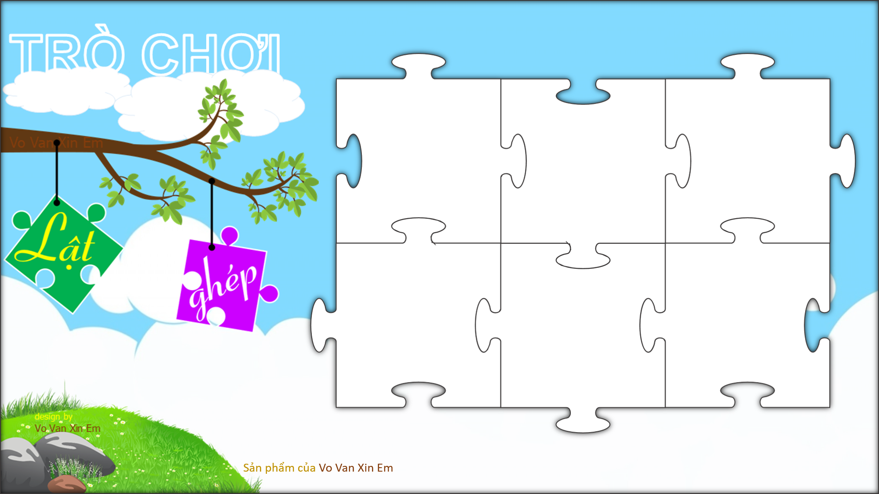







Slide 4

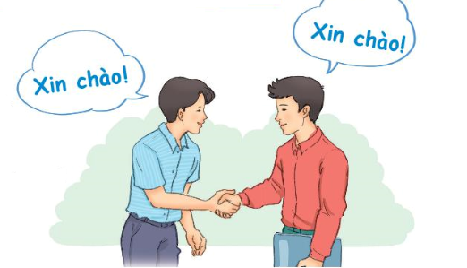


1
2
3
gia dẻ
nhanh tróng
01
Hết giờ
02
03
Đáp án
03
01
Hết giờ
02
Đáp án
vi trùng
giữ gìn
4
gọn gẽ
6
5
01
Hết giờ
02
03
01
Hết giờ
02
03
03
01
Hết giờ
02
Đáp án
Đáp án
Đáp án

Slide 5


Thời gian cất bộ đồ dùng
02
03
01
Hết giờ

Slide 6
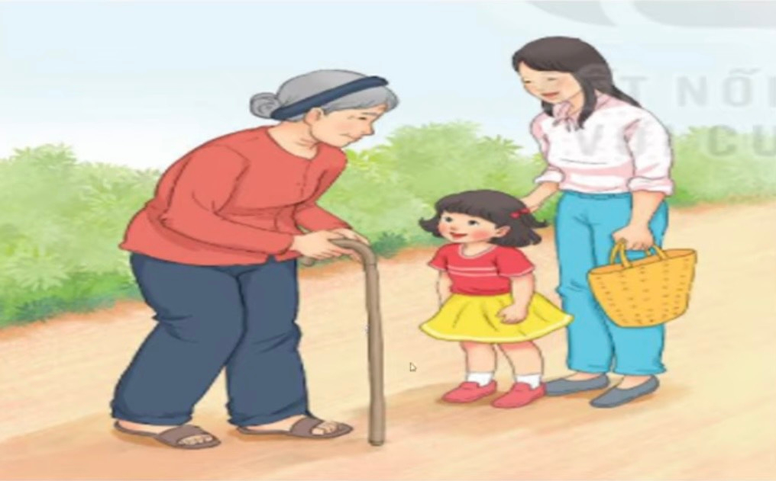

Slide 7
Thứ ba, ngày 7 tháng 3 năm 2023
Tiếng Việt
Lời chào đi trước (tiết 1)
(Nguyễn Hoàng Sơn)

Slide 8
ĐỌC

Slide 9
Lời chào đi trước
Đi đến nơi nào
Lời chào đi trước
Lời chào dẫn bước
Chẳng sợ lạc nhà
Lời chào kết bạn
Con đường bớt xa
Lời chào là hoa
Nở từ lòng tốt
Là cơn gió mát
Buổi sáng đầu ngày
Như một bàn tay
Chân thành cởi mở
Ai ai cũng có
Chẳng nặng là bao
Bạn ơi, đi đâu
Nhớ mang đi nhé.
1
3
2
4
(Nguyễn Hoàng Sơn)

Slide 10
Ai ai cũng có
Chẳng nặng là bao
Bạn ơi, đi đâu
Nhớ mang đi nhé.

Slide 11



LUYỆN ĐỌC NHÓM 4

Slide 12



THI ĐỌC

Slide 13

Thư giãn

Slide 14
3. TÌM TIẾNG

Slide 15

Tìm ở cuối các dòng thơ những tiếng cùng vần với nhau

Slide 16
Lời chào đi trước
Đi đến nơi nào
Lời chào đi trước
Lời chào dẫn bước
Chẳng sợ lạc nhà
Lời chào kết bạn
Con đường bớt xa
Lời chào là hoa
Nở từ lòng tốt
Là cơn gió mát
Buổi sáng đầu ngày
Như một bàn tay
Chân thành cởi mở
Ai ai cũng có
Chẳng nặng là bao
Bạn ơi, đi đâu
Nhớ mang đi nhé.
(Nguyễn Hoàng Sơn)

Slide 17
THẢO LUẬN NHÓM 2

Slide 18
Lời chào đi trước
Đi đến nơi nào
Lời chào đi trước
Lời chào dẫn bước
Chẳng sợ lạc nhà
Lời chào kết bạn
Con đường bớt xa
Lời chào là hoa
Nở từ lòng tốt
Là cơn gió mát
Buổi sáng đầu ngày
Như một bàn tay
Chân thành cởi mở
Ai ai cũng có
Chẳng nặng là bao
Bạn ơi, đi đâu
Nhớ mang đi nhé.
(Nguyễn Hoàng Sơn)

Slide 19

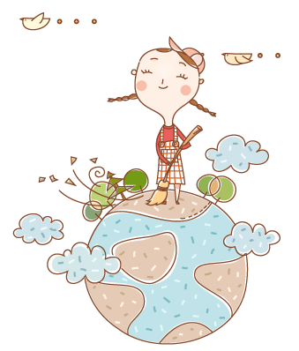
NGHE NHẠC

Slide 20





Tạm biệt và
hẹn gặp lại!

